Slide 1
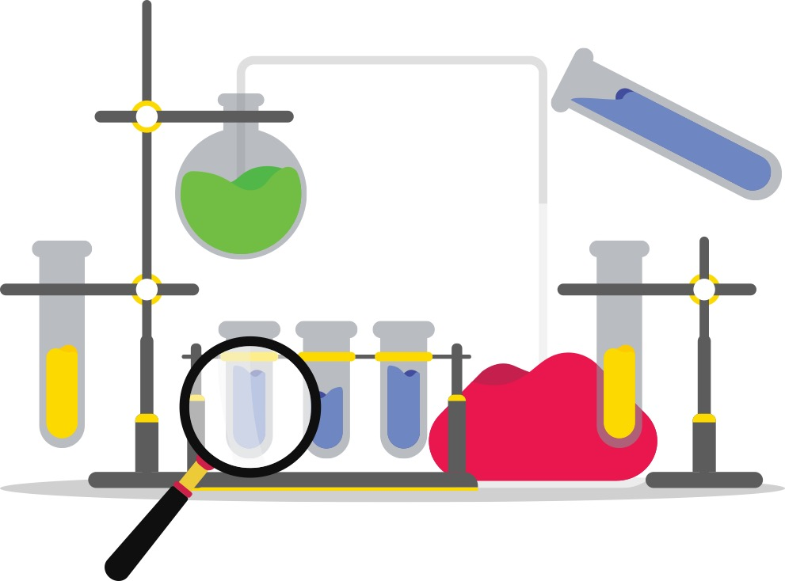
11-сынып
Химия
Металдар және құймаларды алу
Мұғалім:
Әбеу Нұргелді

Slide 2
Сабақтың мақсаты
Металдарды алудың маңызды әдістерін талдау: гидрометаллургия, пирометаллургия, электрометаллургия және олардың артықшылықтары мен кемшіліктерін бағалау;
Ғылымда, техникада және тұрмыста қолданылатын маңызды құймалардың құрамын атау: шойын, болат, жез, қола, мельхиор, дюралюминий;
Шойын және болатты алу әдістерін және қасиеттерін сипаттау.

Slide 3
Металдарды өндіру
Металдардың көпшілігі табиғатта оксидтер, сульфидтер, сульфаттар, хлоридтер, карбонаттар және т.б. Қосылыстар түрінде кездеседі. Бос күйінде кездесетін металдар металдардың электрохимиялық кернеу қатарында сутектің оң жағында орналасқан.
Құрамында металдар мен олардың қосылыстары бар және олардан таза металдарды техникалық жолмен бөліп алуға болатын минералдар мен жыныстар кендер деп аталады.
Металлургия - металдарды және олардың құймаларын алудың өнеркәсіптік әдістері туралы ғылым саласы. Металлургия қара (темір және олардың құймалары) және түсті металдар (басқа металдарды өндіру) болып бөлінеді.

Slide 4
Металдарды өндіру
Негізгі технологиялық процестер бойынша металлургия пирометаллургия (балқыту), гидрометаллургия және электрометаллургия деп үшке бөлінеді.
Алу әдістері | Алынатын металдар | Мысалдар
Гидрометаллургия | $$Ag, Cu, Zn, Cd, Mo, V$$ | ${CuSO}_{4}+Zn ⟶ {ZnSO}_{4}$ $+Cu$
Пирометаллургия: жоғары температурада металдарды кендерден көміртек, көміртек (ІІ) оксиді, сутек және т.б. Заттармен және алюминий, магний сияқты металдармен тотықсыздандыру.
Металлотерия (алюмотермия, магнийтермия) | $$Cr, Fe, Mn, W$$ | $$MeO +Al→ {Al}_{2}O_{3} + Me$$ $$Cr2O3 +Al→ Al2O3 + Cr$$ $$MnO2+2Mg →2MgO+ Mg$$
Сутекпен тотықсыздандыру | $$Pb, Cu, W, Mn, Fe, Co,$$ $$Mo, Cr, Ti$$ | $$WO3+ 3H2 → 3H2O+ W$$ $$MoO3 + 3H2→3H2O +Mo$$ $$CuO + H2 → H2O + Cu$$
Кокспен немесе кремниймен тотықсыздандыру | $$Cu, Zn, Sn, Pb, V, Bi,$$ $$Fe, Co, Ni$$ | $$CuO + C → CO + Cu$$ $$Fe2O3 + 3C → 3CO + 2Fe$$ $$SnO2 + Si → SiO2 + Sn$$

Slide 5
Металдарды өндіру
Алу әдістері | Алынатын металдар | Мысалдар
Көміртек (ІІ) оксидімен тотықсыздандыру | $$Fe$$ $$ферроқұймалар$$ | $$FeO + CO → Fe + CO2$$
Оксидтерді ыдырату | $$Ag, Hg$$ | $$2HgO → 2Hg + O2$$
Галогенидтерді ыдырату | $$Ti, Au және т.б$$ | $$TiCl4 → Ti + 2Cl2$$ $$2AuCl3 → 2Au + 3Cl2$$
Электрометаллургия: металы бар қосылыстардың ерітінділерін немесе олардың балқымаларын электролиздеу арқылы металды тотықсыздандыру. Бұл өндірістер арқылы алюминий, сілтілік металдар, сілтілік жер металдарын өндіреді. Сонымен бірге оксидтер, хлоридтер және гидроксидтер электролизденеді.
Балқымалардың электролизі | Сілтілік металдар мен сілтілік жер металдары | $$2NaCl → 2Na + Cl2$$
Ерітінділердің электролизі | $$Mg − Ag$$ | ${\text{Ag}}^{\text{+}}$ + ${\text{e}}^{\text{−}}$ $→Ag$

Slide 6
Құймаларды алу
Құйма – қажетті қасиеттері бар, екі немесе одан да көп компоненттен түзілген, оның біреуі міндетті түрде металл болатын қосылыстар. (Металдан басқа бейметалл С, Sі, В т.б.).
Құйманың құрамы мен қасиеті бойынша жіктелуі:
1. Механикалық қоспа – балқыған металдар кез-келген қатынаста араласып, салқындағанда жеке кристалдар түзеді. Мысалы: $Pb−Sn, Bi−Cd, Аg−Pb$
2. Интерметаллидтер - балқыған металдар бір-бірімен әрекеттесіп, интерметаллид деп аталатын химиялық қосылыс түзеді. Мысалы:$CuZn, Cu3Zn2,Ca3Sb2$
3. Қатты орынбасу ерітіндісі - мұндай құйманы радиустары шамалас және біртипті кристалдық торда орналасатын металл атомдары түзеді. Мысалы, Аg-­Cu¸Ni­-Cu
4. Енгізу қатты ерітіндісі – радиусы үлкен металл атомдары түзетін құймада радиусы кіші металл атомы екінші металдық кристалл торының арасындағы бос қуысқа орналасады. Мысалы, Ғе-дің көміртекпен құймасы.

Slide 7
Құймаларды алу
Құймалар
Біртекті
Әртекті
Балқығанда, тек бір ғана металдың ерітіндісіне айналады.
Мысалы: мыс пен қалайыдан тұратын құйма.
Балқығанда, әртүрлі металдардың ерітіндісіне айналады.
Мысалы: шойын.

Slide 8
Құймаларды алу
Таза металл
Құйма
Балқу температурасы
жоғары;
2. Жеңіл;
3. Жұмсақ;
4. Жемірілуге тұрақсыз;
5. Токты жақсы өткізеді.
Балқу температурасы
төмен;
2. Ауыр;
3. Қатты, берік;
4. Жемірілуге тұрақты;
5. Токты нашар өткізеді.

Slide 9
Кейбір металдардың құймалары мен олардың қолданылуы
Атауы | Құрамы | Қасиеті | Қолданылуы
Қола | 80-92% Cu, 2% Zn, 6% Sn, Al, Pb, Si | Қатылығы | Мәшине бөлшектері, әртүрлі құралдар, көркем бұйымдар
Жез | 60-90% Cu 40-10% Zn | Жемірілуге тұрақты, иілгіштігі жоғары | Мәшине жасауда, химия өнеркәсібі, тұрмыстық бұйымдар өндірісі
Мельхиор | 80-70% Ni, 18-30% Cu, Fe, Mn қоспасы | Жемірілуге тұрақты, түрі әдемі | Мед. техникада, тұрмыста қолданылатын ыдыстар, әшекей бұйымдар
Болат | Fe, 2% C Mn | Беріктілігі, қаттылығы | Машина, транспорт, тұрмысқа қажет бұйым

Slide 10
Кейбір металдардың құймалары мен олардың қолданылуы
Атауы | Құрамы | Қасиеті | Қолданылуы
Дюралюмин | 80-95% Al, 13-1.5% Cu, 0.5% Mg, 0.5% Mn т.б. | Беріктігі жоғары, жеңіл | Авияцияда, велосипед бөлшектері, т.б.
Монель-металл | 65-70% Ni, 30% Cu, Fe, Mn қоспасы | Жемірілуге тұрақты, үйкелуге төзімді | Химия, мұнай өнеркәсібі, медицинада, кеме, монета жасау
Таттанбайтын болат | 60-80% Fe, 10-20% Cr, 8-20% Ni т.б. | Механикалық тұрақтылық, жемірілуге тұрақты | Хирургиялық құралдар, ыдыс-аяқ
Нихром | Никель, хром, темір, марганец | Жоғары электрлік кедергі, жоғары темп-ға төзімді | Электрлік қыздыру элементтері

Slide 11
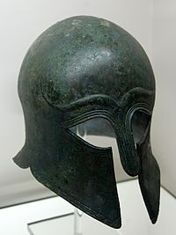
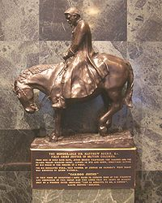
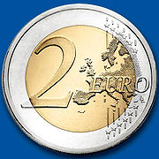
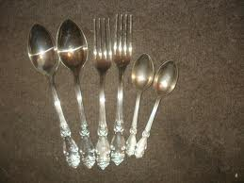
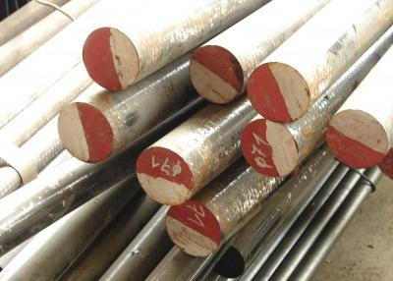
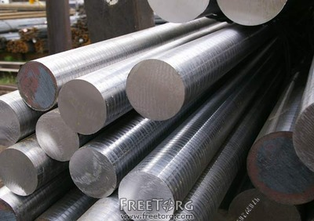
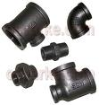
Кейбір металдардың құймалары мен олардың қолданылуы
Қола
Мельхиор
Нихром
Болат

Slide 12
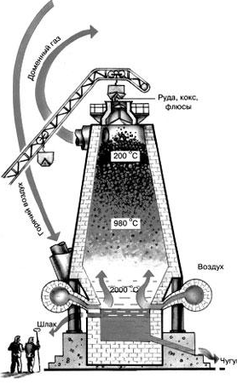
Шойын өндіру
Шойын – құрамында 2%-дан астам көміртек бар темір-көміртекті құйма. Көміртектен басқа оның құрамында әрдайым кремний
(4%-ға дейін), марганец (2%-ға дейін). Сондай ақ, фосфор мен күкірт кіреді. Шойын болат өндірісі үшін негізгі шикізат болып табылады. Шойын домна пештерінде өндіріледі.
Жоғарғы жағындағы шахтасы колошник деп аталатын тесікпен бітеді, ол тесікті колошник воронкасы жауып тұрады.
Жоғары жағынан алдымен кокс, одан сон қабат-қабат етіп кенді, коксты, флюсті салады, соңынан коксты салады.
Кенді қорытып шойынға айналдыру үшін домнаның төменгі жағы - горндегі тесік арқылы, ыстық ауа немесе оттегін жібереді.
Домна пешінің кеңірек бөлігін распар, ал төменгі жағын горн деп атайды.

Slide 13
Шойын өндіру
Бос жыныстарды оңай балқитын шлакка айналдыру үшін домнаға флюстер салады. Егер бос жыныс құм болса, флюс ретінде әктасын қосады СаСО₃ Әктас құммен әрекеттесіп, шлак түзеді СаSiO_{3.}
Түзілген СО темір кенімен әрекеттесіп оны бос күйдегі темірге дейін тотықсыздандырады, темір кенінің тотықсыздануы негізінен домнаның жоғарғы жағында жүреді.
Домнаға салынған темір кені таза күйінде емес, құрамында темір оксидтерінен басқа бос жыныстар, мыс: құм SiO₂ кездеседі.
Горндегі кокс жанып СО₂–ге айналады. Ал СО₂ жоғары қарай қызған кокстың арасымен өткенде онымен әрекеттесіп, СО түзіледі.
Домнаның жоғарғы жағында темір оксидтерінің тотықсыздануы нәтижесінде түзілген темір пештің төменгі жағына (распарға) түсіп балқиды да көміртегінің біраз мөлшерін ерітіп шойынға айналдырады.

Slide 14
Шойын өндіру
Егер ауаның орнына домнаға оттегімен байытылған ауа жіберсе, ауаны колошник газымен жылытудың қажеті болмайды. Сондықтан куперлер де керексіз болып қалады, яғни шойын қорыту процесі ықшамдалады және сонымен қатар пештің өнімділігі артады. Жұмсалатын отынның мөлшері азаяды. Домна пеші бірнеше жыл үзіліссіз жұмыс істеді. Тәулігіне 1,5-3 мың т шойын өндіреді.
Домнадан шығатын колошник газының құрамында 30%-ға дейін СO болады. Бұл газдарды арнаулы кауперлерде жағып домнаға келетін ауаны жылытады.
Шойын ағып, горнның төменгі жағына жиналады, ал массасы жеңіл балқыған шлак шойынның бетіне жиналып, оны тотығып кетуден сақтап тұрады. Шойын мен шлак жиналған соң ауық-ауық арнаулы тесіктер арқылы құйып алып отырады, ал оған дейін бұл тесіктерді сазбен бекітіп қояды.

Slide 15
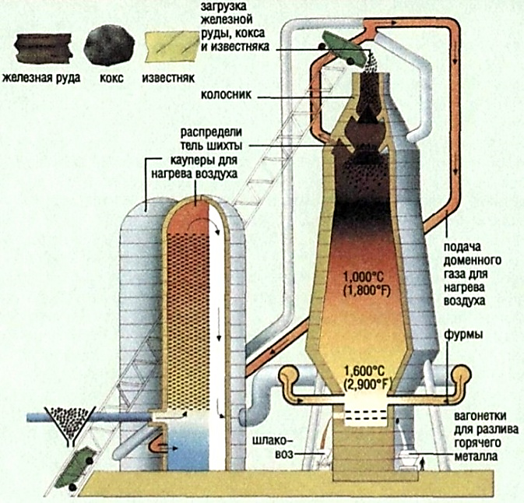
Шойын өндіру
Домнадан алынған шойында 93% шамасында темір, 5% С және 0,3% Si, 1%-ға дейін Мn, 0,1% S, 0,5% P кейде басқа қосымшаларда болады.
Шойында көміртек темір карбиді Ғе₃С түрінде байланысқан күйде болуы мүмкін (сұр Шойын).
Шойыннан болат қорыту үшін шойынның құрамындағы С–тің мөлшерін 2%-ға азайтып, басқа элементтерді немесе шлак, не газ түрінде бөлу керек.

Slide 16
Болат өндіру
Болат – құрамында темірдің үлесі жоғары (98%) болатын темір мен көміртектің құймасы. Өндірісте болатты тотықтырғыштардың қатысында шойынды қайта балқыту арқылы алады. Балқыту барысында болаттың құрамында 1,5-2 %-ға дейін төмендейді. Болатты балқытудың бірнеше түрлі әдісі бар: оттекті-конвентерлі (бессемер), мартен әдісі, электр пешінде балқыту және ваккумдық балқыту.
Болат өндіру процесінің механизмі:
Сұйық шойын құрамындағы элементтер (көміртек, кремний, марганец, фосфор және күкірт) оттекпен тотығады.
$2C+ O_{2}$ $=2CO↑$ $+Q$
$Si+ O_{2}$ $=$ ${SiO}_{2}$ $+Q$
$2Mn+ O_{2}$ $=2MnO +Q$
$4P+ {5O}_{2}$ $=2P_{2}O_{5} +Q$
$2Fe+ O_{2}$ $=$ $2FeO +Q$

Slide 17
Болат өндіру
Тотығу процесінде түзілген $FeO$ көміртекпен және қоспалармен әрекеттесіп, оларды тотықтырады және өзі темірге дейін тотықсызданады.
$C+FeO=Fe+ CO↑$ $+Q$
$Si+2FeO=$ ${2Fe+SiO}_{2}$ $+Q$
$$Mn+FeO=MnO +Fe +Q$$
$$2P+5FeO=5Fe+P_{2}O_{5} +Q$$
Фосфор мен күкірттің жоғары мөлшері болаттың сапасына кері әсер ететін болады, оны морт сынғыш етеді. Сондықтан бұл қоспаларды айыру үшін балқыған шойынға сөндірілмеген әк қосады:
$$FeS+CaO=CaS+2Fe$$
$P_{2}O_{5}+3CaO=$ ${Ca}_{3}{(PO}_{4})_{2} +Q$

Slide 18
Болат өндіру
Оттекті конвертерлік (бессемер) әдісте болат балқытуға арнайы конвертер қолданылады. Конвертерге сұйық шойын құйылады. Оған оттек, ауа және көмірсутектерден тұратын газ қоспасы үрленеді. Сонымен бірге шойын, кен, болат сынықтары және флюс қоспасы сияқты шикіқұрамды салып, таза оттек жібереді.
Шойын құрамындағы көміртек көміртек монооксиді және көміртек диоксидіне дейін, ал кремний кремний диоксидіне дейін тотығады. Бастапқы қоспаға әк қосады, сол арқылы кремний диоксиді бар қожды қалыптастырады. Шойын құрамындағы кремнийдің 90%-ы қожбен берге шығарылады.

Slide 19
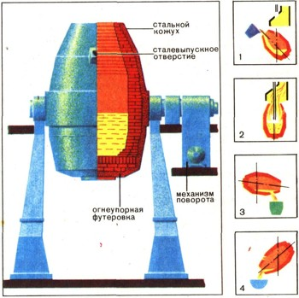
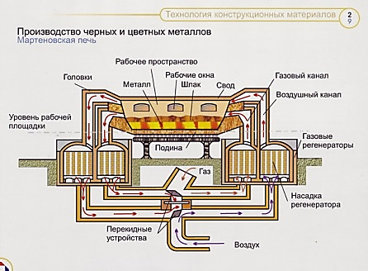
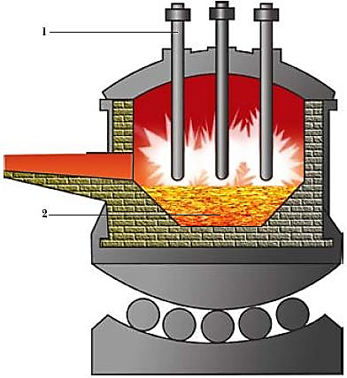
Болат өндіру
Мәртен әдісі. Мартен процесінде металл сынығының елеулі бөлігі пешке салынады. Металл шығарылғанға дейін балқу процесіне сараптама жасалып, құрамын өзгерту үшін реакция өте баяу жүреді. Мәртен әдісінде химиялық реакциялардың жылуынан басқа, отындардың жану жылуы қолданылады. Көптеген себептеге байланысты бұл әдіс қазіргі кезде көп қолданылмайды.
Конвертер пеші
Мартен пеші
Электр доғалы пеші

Slide 20
Болат өндіру

Slide 21
Сабақ аяқталды!
Келесі жүздескенше!

